Slide 1
Практическая часть программы обучения «углубленный курс разработки веб-приложений на стеке java/JS» в ВШЭ г. Пермь задача 1
халмухамедов в.а. ДПР

Slide 2
Общая постановка задачи проекта

Slide 3
Общее условие проекта. постановка
Написать одно веб-приложение. Функционально должен быть 1 веб-интерфейс (html-страница), состоящий из списка заявок (абстрактных) и панели детализации каждой заявки. При выборе заявки из списка данные обновляются в панели детализации. Пример полей для сущности заявки: номер, наименование, кому, от кого, статус. Кому, от кого и статус – справочники
Должна быть доступна возможность редактирования списка: создать, редактировать, удалить заявку. Выбор значений справочников на интерфейсе должен осуществляться из комбобоксов (а список элементов справочников, соответственно, приходить с сервера)
Технологии. Бэкэнд – стек Java, ORM - Hibernate, фронтэнд – ExtJS или React

Slide 4
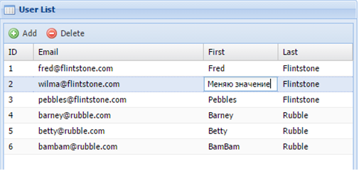
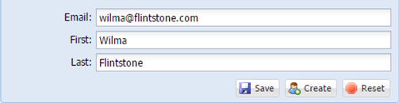
Общее условие проекта. результат
Примерный интерфейс, который должен получиться, приведен ниже. Нет необходимости точно придерживаться приведенного примера - расхождения, скорее, приветствуются. Красивый внешний вид приветствуется, но не обязателен

Slide 5
Задача 1

Slide 6
Задача 1
Придумать объектную модель (функциональную модель) для выполняемого проекта. Обязательные сущности:
Заявка, мастер сущность (номер, наименование, дата действия (с-по), тип заявки, дата обновления, исполнитель и др.)
Направление, дочерняя сущность заявки, одна заявка может содержать много направлений (номер, наименование, дата с-по…)
Акт, дочерняя сущность заявки, одна заявка может содержать много актов (номер, наименование, дата с-по…)
Реализовать физическую модель (в БД) в виде таблиц и связей
Заполнить тестовыми данными (пока что с рук)

Slide 7
Задача 1*
Расширить объектную модель, предусмотреть связи:
один-ко-многим
один-к-одному
многие-ко-многим
Сгенерировать большие объемы тестовых данных: 20 тыс. заявок, 100 тыс. направлений, 200 тыс. актов
Создать индексы

Slide 8
Задача 2

Slide 9
Задача 2
На локали установить IDE. Реализация – на выбор: IntelliJ IDEA, Eclipse, NetBeans, Jdeveloper (https://geekbrains.ru/posts/java_ides)
Создать проект Spring Boot через Spring Initializr (https://start.spring.io/):
Сборщик maven
Язык Java
Версия Spring Boot последняя стабильная
Библиотеки: web, jpa, security, REST repositories, H2, DevTools
Настроить подключение к ранее созданной в облаке БД через конфиги Spring Boot
На локали успешно стартовать проект (успешный smoke-тест, работающий web UI)
Закоммитить все в github в новую ветку от https://github.com/IBS-DIvanov/hse/tree/master/practice. Ветку назвать своим доменным именем (первая буква имени и фамилия: dutkin, tnaumenko…)

Slide 10
Задача 2*
Подключить к проекту Swagger. Запустить дефолтную страницу
Настроить логгирование отдельных пакетов (Java packages) по выбору на уровень DEBUG
Изменения в свою ветку гит вносить не прямым коммитом, а через отдельную ветку feature/task-2

